Slide 1
累積和

Slide 2

累積和
初めの項から足していった合計のこと.
数列の初項から第n項までの和, つまり数列$a_{n}$に対し, $S_{n}=a_{0}+a_{1}+…+a_{n}のこと$

Slide 3
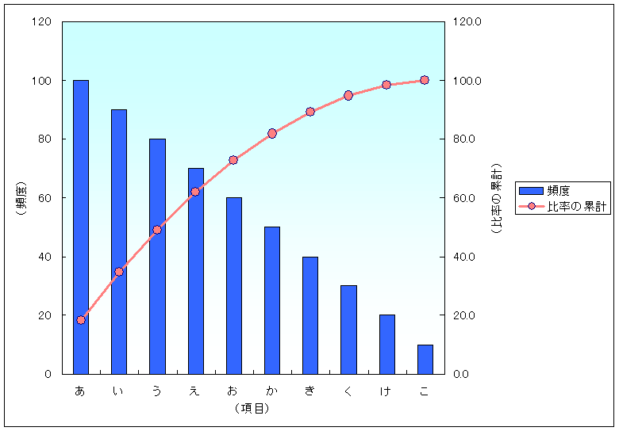
累積和の現実での例
パレート図 (Wikipediaより)
折れ線が頻度の割合に対する累積和

Slide 4
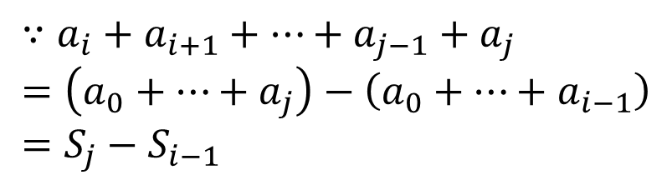
累積和
累積和の何が嬉しいのか
連続した部分和がO(1)で求められる(重要)
部分和を何度も求める処理を書くときに,計算量を抑えられる
$$(a_{i}からa_{j}までの和)=S_{j}−S_{i−1} (i≤j)$$
$$∵a_{i}+a_{i+1}+…+a_{j−1}+a_{j} \\ =\left(a_{0}+…+a_{j}\right)−\left(a_{0}+…+a_{i−1}\right) \\ =S_{j}−S_{i−1}$$

Slide 5
累積和
2つを実装しなければならない
累積和を作るパート … O(N)
累積和から部分和を計算するパート … O(1)

Slide 6
累積和
累積和の実装は割と人による (他人のコードを見てみると勉強になります.AGC023Aとか)
大きく分けて2パターンある
0-index, 1-index
問題によってどちらが実装しやすいかが変わるときもある
2つとも実装例を紹介します

Slide 7
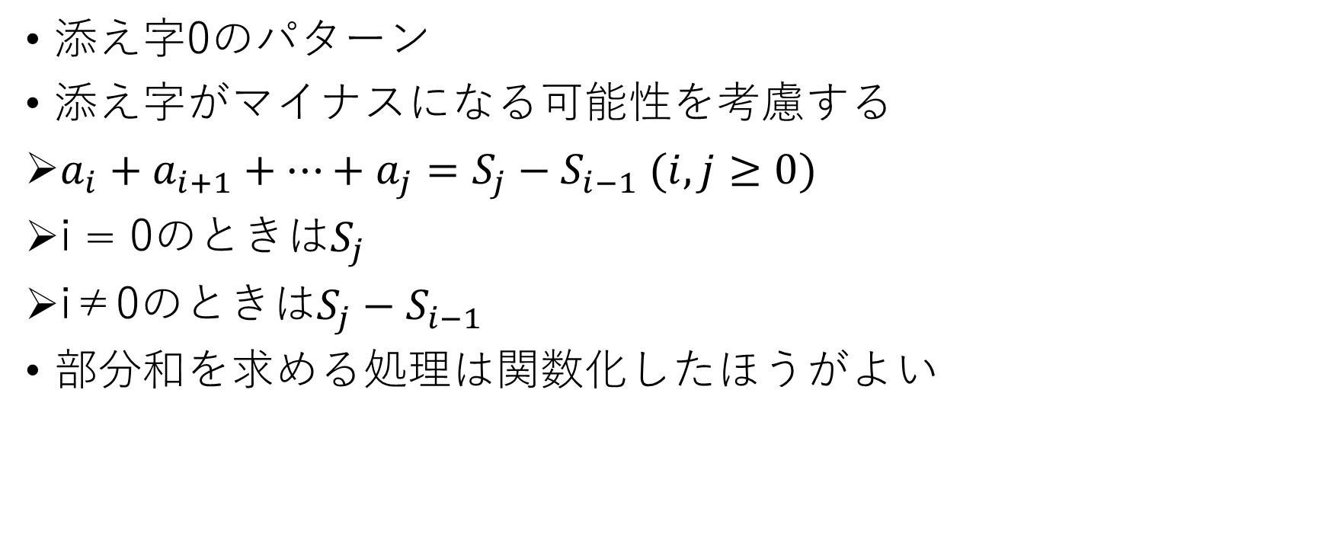
0-index
添え字0のパターン
添え字がマイナスになる可能性を考慮する
$a_{i}+a_{i+1}+…+a_{j}=S_{j}−S_{i−1} (i, j≥0)$
i = 0のときは$S_{j}$
i≠0のときは$S_{j}−S_{i−1}$
部分和を求める処理は関数化したほうがよい

Slide 8
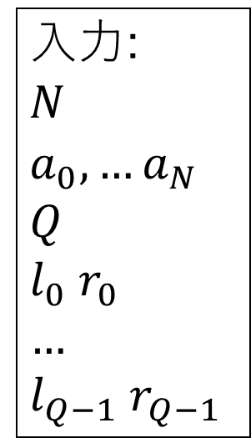
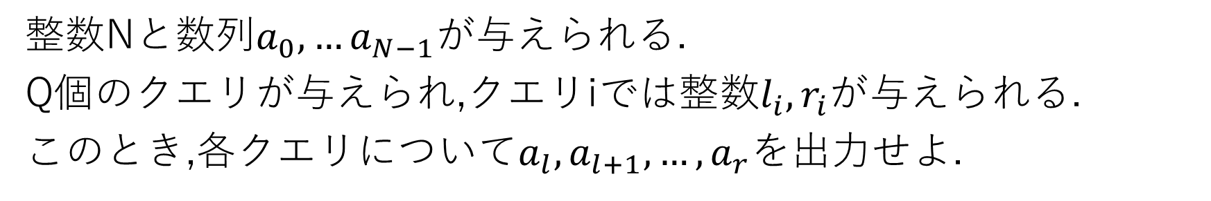
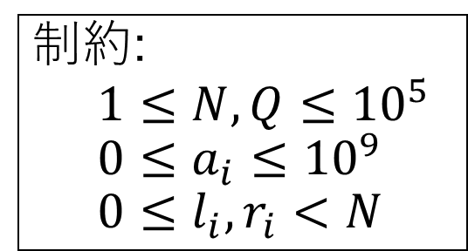
累積和の問題
データに対して変更や抽出を行う際の問い合わせを「クエリ」という.
クエリ処理系問題はO(Q)以上になることが確実.
整数Nと数列$a_{0}, …a_{N−1}$が与えられる.
Q個のクエリが与えられ,クエリiでは整数$l_{i}, r_{i}$が与えられる.
このとき,各クエリについて$a_{l},a_{l+1}, …, a_{r}$を出力せよ.
制約:
$$1≤N,Q≤{10}^{5}$$
$$0≤a_{i}≤{10}^{9} \\ 0≤l_{i}, r_{i}<N$$
入力:
$$N$$
$$a_{0}, …a_{N} \\ Q \\ l_{0} r_{0} \\ … \\ l_{Q−1} r_{Q−1}$$
入力:
5
10 3 4 2 7
3
2 4
1 2
0 1
出力:
13
7
13

Slide 9
愚直実装(main部分のみ)
int N;
cin >> N;
vector<int> a(N);
for (int i = 0; i < N; i++) {
cin >> a[i];
} int Q;
cin >> Q;
for (int i = 0; i < Q; i++) {
int l, r;
cin >> l >> r;
int sum = 0;
for (int j = l; j <= r; j++) {
sum += a[j];
}
cout << sum << endl;
}
最悪のケースは,全クエリに対してl=0,r=N-1 O(NQ)なので間に合わない

Slide 10
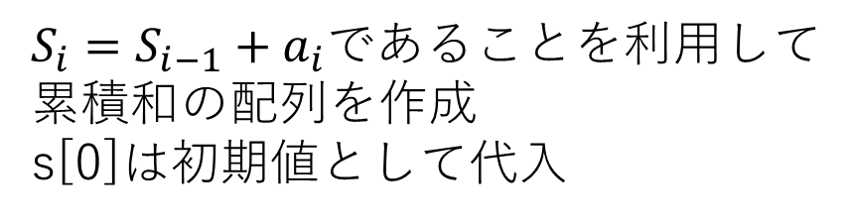
累積和による実装
int N;
vector<int> a;
vector<int> s;
// 2.累積和から部分和を計算するパート
int psum(int i, int j)
{
if (i > j) swap(i, j);
if (i == 0) return s[j];
else return s[j] - s[i - 1];
}
int main()
{
cin >> N;
a.resize(N);
s.resize(N);
for (int i = 0; i < N; i++) {
cin >> a[i];
}
// 1.累積和を作るパート
s[0] = a[0];
for (int i = 1; i < N; i++) {
s[i] = s[i - 1] + a[i];
}
int Q;
cin >> Q;
for (int i = 0; i < Q; i++) {
int l, r;
cin >> l >> r;
cout << psum(l, r) << endl;;
}
return 0;
}
$S_{i}=S_{i−1}+a_{i}$であることを利用して
累積和の配列を作成
s[0]は初期値として代入

Slide 11
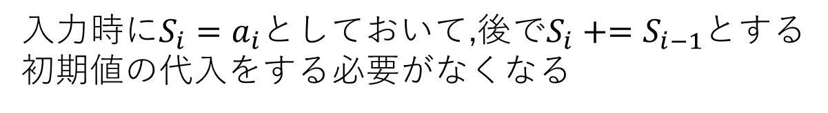
累積和による実装(2)(main部分のみ)
cin >> N;
a.resize(N);
s.resize(N);
// 0.累積和を作るパート
for (int i = 0; i < N; i++) {
cin >> a[i];
s[i] = a[i];
}
// 1.累積和を作るパート
for (int i = 1; i < N; i++) {
s[i] += s[i - 1];
}
int Q;
cin >> Q;
for (int i = 0; i < Q; i++) {
int l, r;
cin >> l >> r;
cout << psum(l, r) << endl;;
}
$入力時にS_{i}=a_{i}$としておいて,後で$S_{i}+=S_{i−1}$とする
初期値の代入をする必要がなくなる

Slide 12
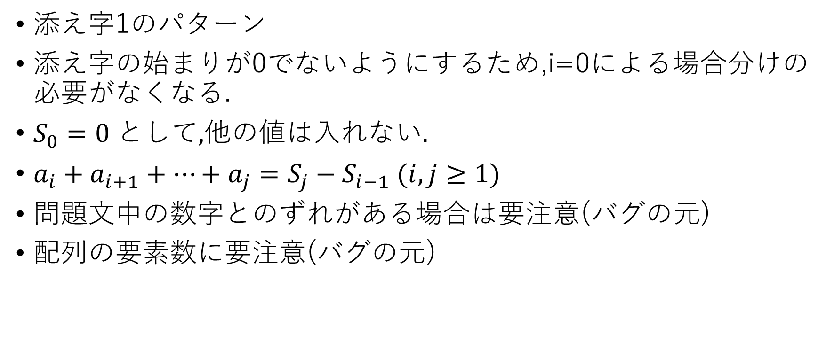
1-index
添え字1のパターン
添え字の始まりが0でないようにするため,i=0による場合分けの必要がなくなる.
$S_{0}=0$として,他の値は入れない.
$a_{i}+a_{i+1}+…+a_{j}=S_{j}−S_{i−1} (i,j≥1)$
問題文中の数字とのずれがある場合は要注意(バグの元)
配列の要素数に要注意(バグの元)

Slide 13
累積和の問題(再掲)
整数Nと数列$a_{0}, …a_{N−1}$が与えられる.
Q個のクエリが与えられ,クエリiでは整数$l_{i}, r_{i}$が与えられる.
このとき,各クエリについて$a_{l},a_{l+1}, …, a_{r}$を出力せよ.
制約:
$$1≤N,Q≤{10}^{5}$$
$$0≤a_{i}≤{10}^{9} \\ 0≤l_{i}, r_{i}<N$$
入力:
$$N$$
$$a_{0}, …a_{N} \\ Q \\ l_{0} r_{0} \\ … \\ l_{Q−1} r_{Q−1}$$
入力:
5
10 3 4 2 7
3
2 4
1 2
0 1
出力:
13
7
13

Slide 14

1-indexで解く
敢えて添え字をずらす
$a_{0}, …a_{N−1}$→ $a_{1}, …a_{N}$
l,rの値もずれることに注意しながらプログラムを組む

Slide 15
累積和による実装(3) (main部分のみ)
int N;
cin >> N;
vector<int> a(N + 1);
vector<int> s(N + 1);
for (int i = 1; i <= N; i++) {
cin >> a[i];
}
// 1.累積和を作るパート
s[0] = 0;
for (int i = 1; i <= N; i++) {
s[i] = s[i - 1] + a[i];
}
int Q;
cin >> Q;
for (int i = 0; i < Q; i++) {
int l, r;
cin >> l >> r;
l++; r++;
// 2.累積和を求めるパート
cout << (s[r] - s[l - 1]) << endl;;
}
for文のインデックス,vectorの要素数に注意.
l, rは1つずらす

Slide 16
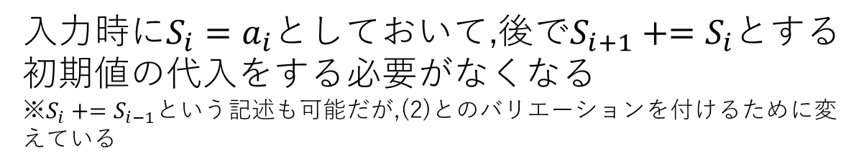
累積和による実装(4) (main部分のみ)
int N;
cin >> N;
vector<int> a(N + 1);
vector<int> s(N + 1);
for (int i = 1; i <= N; i++) {
cin >> a[i];
s[i] = a[i];
}
// 1.累積和を作るパート
s[0] = 0;
for (int i = 0; i < N; i++) {
s[i + 1] += s[i];
}
int Q;
cin >> Q;
for (int i = 0; i < Q; i++) {
int l, r;
cin >> l >> r;
l++; r++;
// 2.累積和を求めるパート
cout << (s[r] - s[l - 1]) << endl;;
}
$入力時にS_{i}=a_{i}$としておいて,後で$S_{i+1}+=S_{i}$とする
初期値の代入をする必要がなくなる
※$S_{i}+=S_{i−1}という$記述も可能だが,(2)とのバリエーションを付けるために変えている

Slide 17
0-indexと1-index
問題によって,どちらの方が実装しやすいかどうか変わってくる
どちらでもよいケースもある

Slide 18
配列を作らない累積和
特殊な状況では,わざわざ配列として累積和を管理しなくてもよい.(ABC098 C)

Slide 19
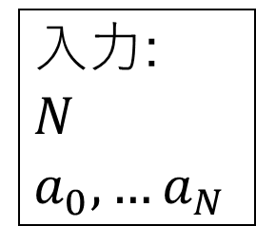
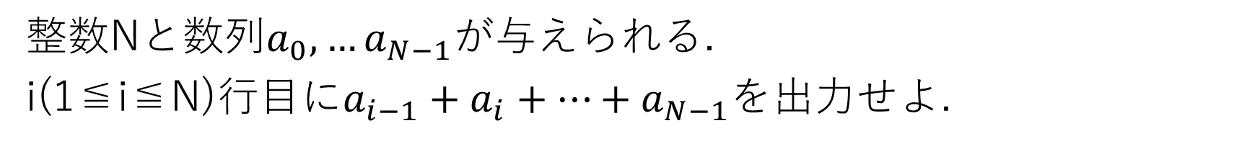
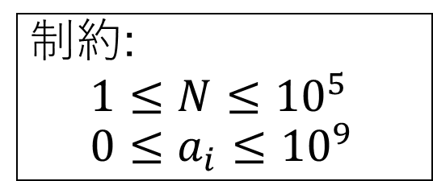
累積和の問題(その2)
整数Nと数列$a_{0}, …a_{N−1}$が与えられる.
i(1≦i≦N)行目に$a_{i−1}+a_{i}+…+a_{N−1}$を出力せよ.
制約:
$$1≤N≤{10}^{5}$$
$$0≤a_{i}≤{10}^{9}$$
入力:
$$N$$
$$a_{0}, …a_{N}$$
入力:
5
10 3 4 2 7
出力:
10
13
17
19
36

Slide 20
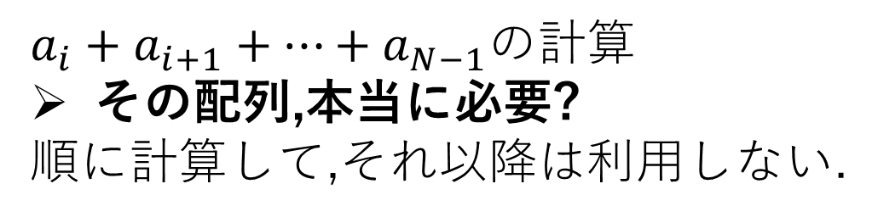
#include <iostream>
#include <vector>
using namespace std;
int N;
vector<int> a;
vector<int> s;
int main()
{
cin >> N;
a.resize(N);
s.resize(N);
// 0.累積和を作るパート
for (int i = 0; i < N; i++) {
cin >> a[i];
s[i] = a[i];
}
// 1.累積和を作るパート
for (int i = 1; i < N; i++) {
s[i] += s[i - 1];
}
for (int i = 0; i < N; i++) {
cout << s[i] << endl;
}
return 0;
}
$a_{i}+a_{i+1}+…+a_{N−1}$の計算
その配列,本当に必要?
順に計算して,それ以降は利用しない.

Slide 21
#include <iostream>
#include <vector>
using namespace std;
int main()
{
int N;
cin >> N;
vector<int> a(N); for (int i = 0; i < N; i++) {
cin >> a[i];
}
// 0,1: 累積和を作るパート & 出力するパート
int sum = 0;
for (int i = 0; i < N; i++) {
sum += a[i];
cout << sum << endl;
}
return 0;
}
sumを累積和として,
動的に書き換える
ある地点での和しか利用できないが,簡潔に書ける

Slide 22
二次元累積和
二次元配列で管理する感じの累積和
累積パートで縦横ループを回す
部分和計算パートでは包除原理的な計算をする
ここでは詳しく述べない

Slide 23
累積和
欠点: 一度累積和を取ると,要素の変更に対応できない
これを解決するデータ構造: BIT(Binary Indexed Tree)

Slide 24
演習
[累積和]
ABC037_C
[配列にしない感じの累積和]
ABC098_C

